Slide 1
웹페이지 제작
2019711005
이용선

Slide 2

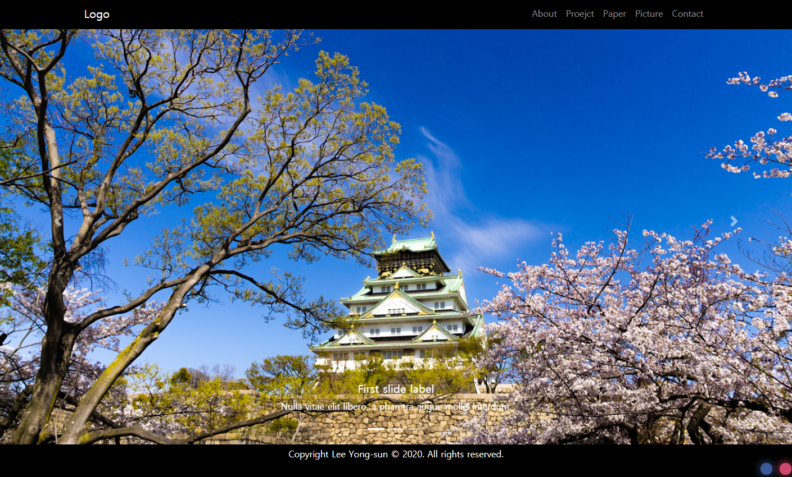
Home
Navbar 제작완료
반응형 디자인
캐러셀 제작완료
이미지는 아직 미작업 입니다.
웹페이지 크기에 따른
크기 변경을 구현해야 합니다.
소셜 버튼
(URL 연동)
Footer 제작 완료

Slide 3
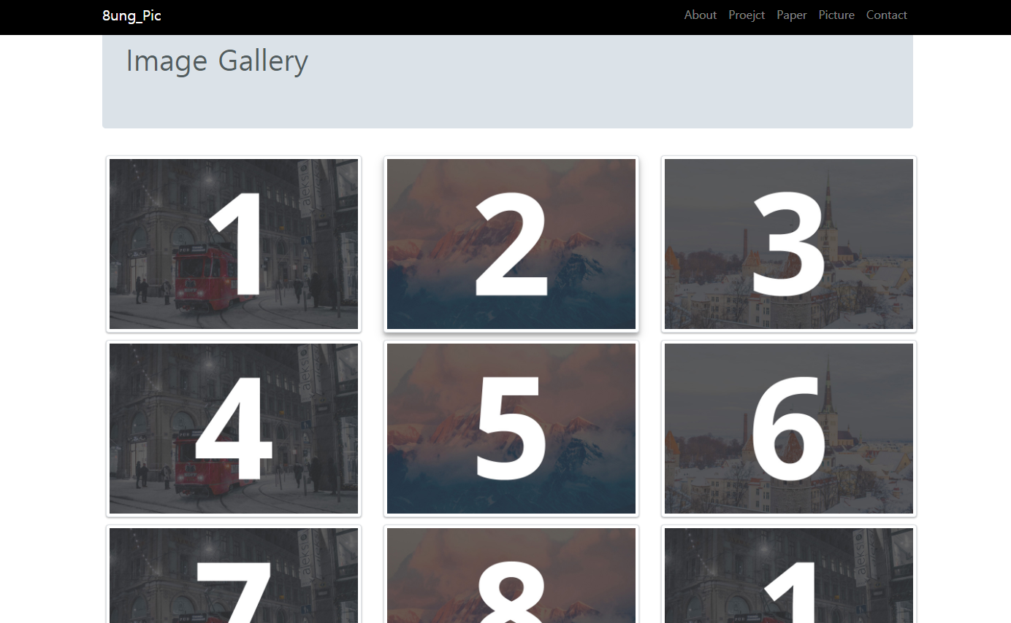
Picture
이미지 갤러리 구현
각 썸네일 그림자 및 호버 이펙트 추가
사진 클릭시 전체화면 기능을 추가해야 합니다.

Slide 4




미구현 페이지
빠른 시일내로 구현하도록 하겠습니다.

Slide 5
Git URL
https://yongsunlee.github.io/WebProg/
GitHub Pages 연동을 완료해 두었습니다.

